Slide 1
«Методы решения систем уравнений»
Урок обобщения и систематизации знаний

Slide 2
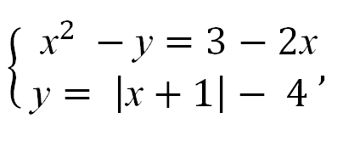
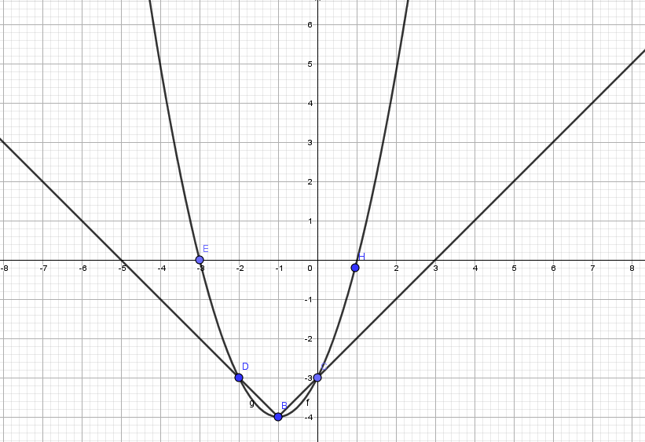
№5.35 в)
Какой из предложенных рисунков соответствует
решению системы?
1
2
3
4
Ответ:
(1; -4); (0; -3);
(2; -3)
Ответ:
(0; -3); (3; -0).
Ответ:
(-1; -4); (0; -3);
(-2; -3)
Ответ:
(-3; 0); (0; -3).

Slide 3
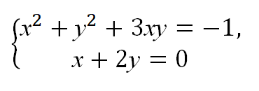
№6.4 г)
Каждый шаг алгоритма обозначен буквой.
Восстановите алгоритм и мы узнаем, как вы решили номер:
О - Записать ответ;
Р - Решить неполное квадратное уравнение у² = 1;
Е. - Выразить х через у;
Н - Для каждого значения у найти соответствующее значение х.
В - Записать систему уравнений.

Slide 4
№6.4 г)
Каждый шаг алгоритма обозначен буквой.
Восстановите алгоритм и мы узнаем, как вы решили номер:
О - Записать ответ;
Р - Решить неполное квадратное уравнение у² = 1;
Е. - Выразить х через у;
Н - Для каждого значения у найти соответствующее значение х.
В - Записать систему уравнений.
ВЕРНО

Slide 5
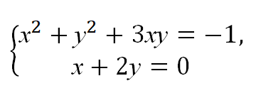
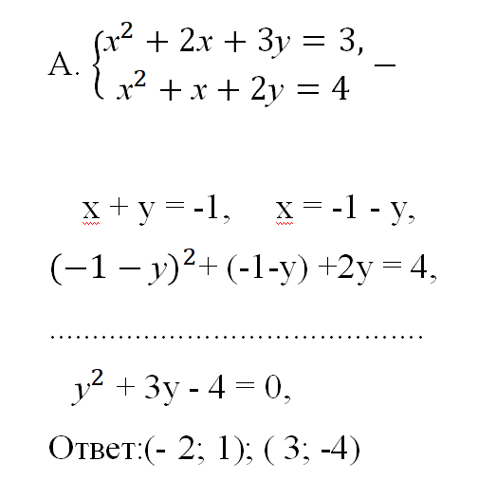
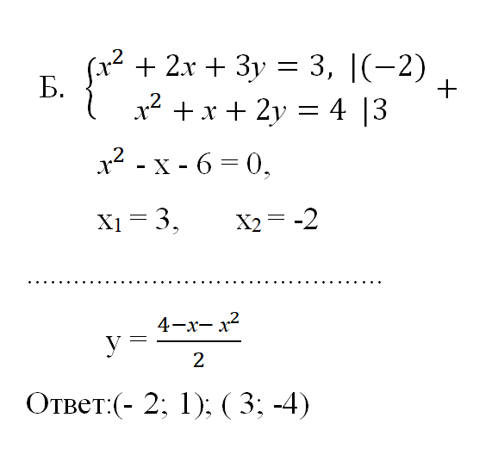
№6.17 г)
Какой из предложенных способов решения вы выбрали?

Slide 6
Заполните таблицу:
Я знаю | Я могу
1. | 1.
2. | 2.
… | …

Slide 7
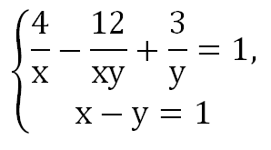
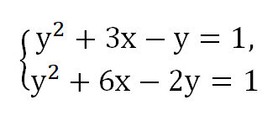
Выберите метод решения системы:
1. Графический метод
2. Метод подстановки
3. Метод алгебраического сложения
4. Метод замены переменной
А
В
С
D

Slide 8
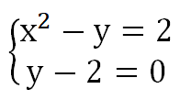
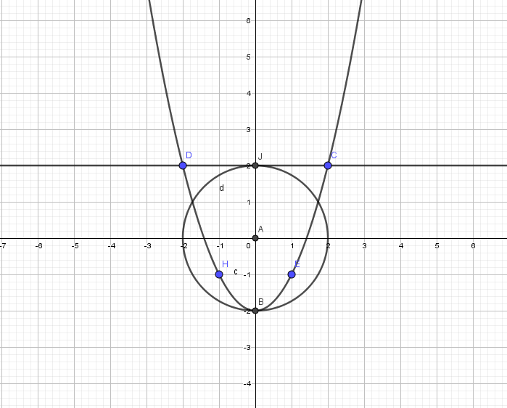
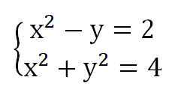
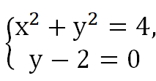
Используя рисунок, определите,
сколько решений имеет система:
у
х²-у=2
у-2=0
х
х²+у²=4

Slide 9
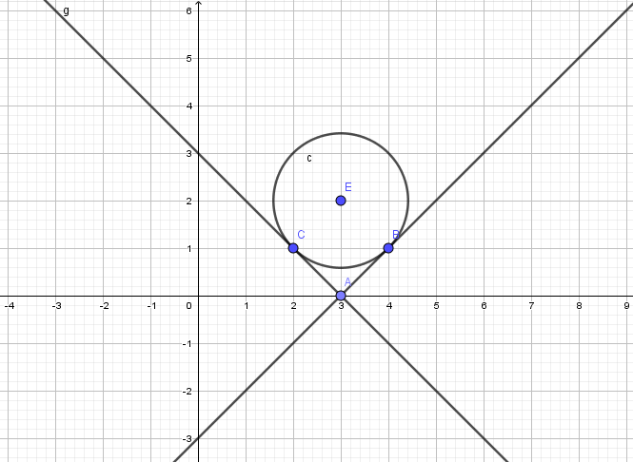
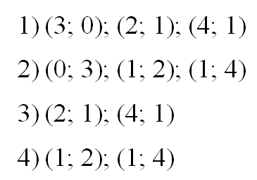
На данном рисунке изображены кривые,
задаваемые уравнениями:
|у| = |х – 3| и (х – 3)² + (у – 2)² - 2 = 0.
Используя этот рисунок решите систему уравнений
y
х

Slide 10
Выберете способ и решите систему:

Slide 11
Работа в парах:

Slide 12
Системы уравнений
как инструмент для решения
алгебраических и геометрических задач
В
1. Найдите длину отрезка АВ,
используя формулу
АВ = √( х₂ - х₁)² + (у₂ - у₁)²
2. Вычислите координаты
середины отрезка АС,
пользуясь формулами
Х₀ = (х₁ + х₂) / 2
У₀ = (у₁ + у₂) / 2
х² – у = 3 – 2х
А
2х – у + 1 =0

Slide 13
Физкультминутка:

Slide 14
Самостоятельная работа:

Slide 15
Домашнее задание:

Slide 16
Спасибо за урок!

